Slide 1
Security Robot
หุ่นยนต์รักษาความปลอดภัย

Slide 2
โดย
นายนพพล เศรษฐเสถียร
นายบัณฑิต ศรีวัฒนางกูร
รศ.บรรจง ปิยธำรง อาจารย์ที่ปรึกษา

Slide 3
วัตถุประสงค์ของโครงงาน
ศึกษาการสื่อสารไร้สายโดยใช้คลื่นวิทยุ
ศึกษาการทำงานของ ไมโครคอนโทรลเลอร์ควบคุม ผ่านทางพอร์ตอนุกรม
ศึกษาการเขียนโปรแกรมด้วยภาษา Visual Basic 6

Slide 4
ขอบเขตของโครงงาน Security Robot
หุ่นยนต์รักษาความปลอดภัย ทำหน้าที่คล้ายยามรักษาการณ์
สามารถควบคุมได้จากระยะไกล
ส่งข้อมูลเป็นภาพกลับมายังคอมพิวเตอร์โดยใช้กล้อง Video ไร้สาย

Slide 5
Security Robot ทำงานอย่างไร
ใช้บุคคลบังคับผ่านทางหน้าจอคอมพิวเตอร์
ใช้อุปกรณ์สื่อสารไร้สายในการควบคุมระยะไกล
รับข้อมูลภาพจากกล้องวิดีโอ

Slide 6
ความสามารถของ Security Robot
ควบคุมได้ด้วยอุปกรณ์สื่อสารไร้สาย
สามารถบันทึกเสียงได้
สามารถบันทึกภาพเป็นแบบ VDO ได้
สามารถบันทึกภาพนึ่งได้

Slide 7
วิธีการดำเนินการดำเนินงาน
วิเคราะห์และออกแบบระบบ รวมถึงกำหนดขอบเขตในการทำงานของโปรแกรมประยุกต์ และแบ่งงาน
ศึกษาและเลือกโปรแกรมและอุปกรณ์ที่เราจะนำมาใช้งานเพื่อให้
เริ่มเขียนโปรแกรม Visual Basic และ ต่ออุปกรณ์ Hardware รวมทั้งวิธีการรวมกัน
ทำการทดสอบโปรแกรมและอุปกรณ์ที่ใช้ทั้งหมด
แก้ไขส่วนที่ผิดพลาดให้มีการใช้งานที่ถูกต้อง

Slide 8
การออกแบบ Security Robot
รถและอุปกรณ์ควบคุม
การรับสัญญาณจากกล้องวีดีโอไร้สาย
โปรแกรมควบคุมการทำงาน

Slide 9
การออกแบบการทำงานของรถ
การส่งสัญญาณควบคุมไร้สายโดยใช้คลื่นวิทยุ
ต่อไมโครคอนโทรลเลอร์ ผ่านพอร์ตอนุกรมเพื่อควบคุม Stepping Motor ในการบังคับรถทางคอมพิวเตอร์
การใช้ Stepping Motor บังคับ Radio Controller

Slide 10
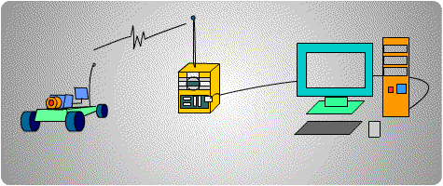
การออกแบบการทำงานของรถ

Slide 11
โปรแกรมควบคุมการทำงาน
ใช้โปรแกรม Visual Basic 6.0 ในการสร้างโปรแกรมควบคุมรถ
ส่งภาพออกทางหน้าจอโดยใช้ Component ezVidC60

Slide 12
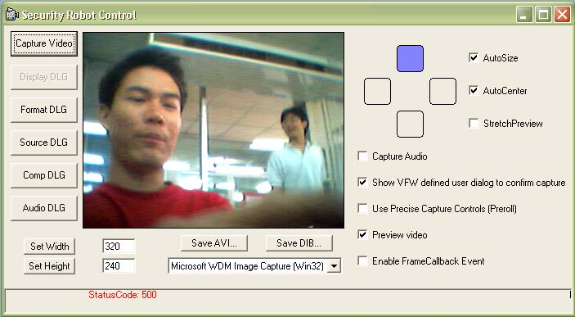
โปรแกรมควบคุมการทำงาน

Slide 13
การส่งสัญญาณไร้สาย
การส่งสัญญาณข้อมูล Streaming Video
การส่งคลื่นวิทยุควบคุมการบังคับรถ

Slide 14
สาเหตุที่เลือกใช้ Visual Basic 6.0
ความสามารถในการทำงานร่วมกับ Active X Control
ความสามารถในการทำงานแบบ Object Oriented Programming
สามารถดึง Compnent ต่างมาใช้งานร่วมด้วยได้ง่าย และสามารถเข้าถึงอุปกรณ์ IO ได้โดยง่าย

Slide 15
แนวทางการพัฒนาต่อ
กำหนดเส้นทางให้เดินตรวจได้โดยอัตโนมัติ
มีระบบติดตามวัตถุเคลื่อนไหวได้
ควบคุมผ่านอินเตอร์เน็ต
มีระบบเตือนภัยเมื่อเกิดเหตุฉุกเฉิน
สามารถเติมพลังงานเองได้

Slide 16
ปัญหาที่เกิดขึ้นในการทำงาน
ต้องศึกษาในเรื่องเฉพาะด้านที่ไม่เกี่ยวข้องกับสายงานใช้เวลานาน
ไม่สามารถจะสร้างอุปกรณ์บางอย่างขึ้นมาเองได้
หาซื้ออุปกรณ์เป็นไปด้วยความยากลำบาก
ความผิดพลาดจากการต่ออุปกรณ์ Hardware

